Slide 1
高三年级历史学科第8课时《中国古代通史专题8》 秦朝中央集权制度确立
朝阳区线上课堂高三年级历史
对外经济贸易大学附属中学 徐凯红

Slide 2
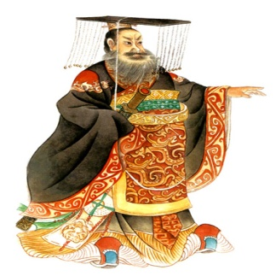
教材必修1 第2课 中央集权制度的确立
教材选修人物 第4课 “千古一帝”秦始皇
岳麓版
专制主义中央集权制度的建立

Slide 3
专制主义中央集权制度的建立
这个学习要点的关键之处在于理解“大一统国家”这个概念。与早期国家”相比，“大一统国家”相当于中国古代国家的“升级版”。其“升级的表现不仅在于版图覆盖范围更大，更在于建立了封建君主专制中央集权的官僚制统治，政权组织结构更加紧密，管理力度更为强化。
——《普通高中历史课程标准（2017年版）解读》

Slide 4
“大一统”一词最早出自《春秋公羊传》隐公元年：元年春王正月。元年者何？君之始年也。春者何？岁之始也。王者孰谓？谓文王也。曷为先言王而后言正月？王正月也。何言乎王正月？大一统也。
翻译："元年"两个字是什么意思？是指国君即位的头一年。"春"字是什么意思？是一年的开始。"王"指的是谁？是指周文王。为什么先说王而后说正月，这是为了说明是周王朝的正月。为什么说周王朝的正月？是为了尊重周天子的一统天下。
尊周大一统思想

Slide 5
“大一统”“包括第一部分是术语（思想）的演变；第二部分是从实践的角度来看，大一统在社会、地方治理、基层和政治制度等方面的效果。“大一统”集合了地理观、正统观、政教观等历史要素，其内涵的丰富度远远超越了“中国”与“天下”等观念。尤为重要的是，“大一统”不仅是一种思想形态，还是一套行为实践。
——杨念群《什么是“大一统”？—（以明清若干观念与制度演变为例）》

Slide 6
专制主义中央集权制度确立
秦实现统一
1.背景
“大一统”治国理念 韩非法家思想为治国方针
中央集权制度的出现和成功
皇帝制度
2.内容
中央官制：三公九卿制
地方官制：郡县制

Slide 7
（秦王嬴政）规定：只有皇帝一人称 “朕”。皇帝的命令称“制”或“诏”，皇帝所用的玉印称“玺”。
权威性、独占性
“天下之事无大小，皆决于上” “丞相诸大臣皆受成事，倚办于上”。
至上性
始皇曰：“朕为始皇帝。后世以计数，二世三世至于万世，传之无穷。”
世袭性
以上材料表达了怎样的历史信息？

Slide 8
1.皇帝制
周王又称“天子”，意即“天帝之子”。在周人看来，宇宙间的最高统治者是“天帝”，周王则是天帝的使者，秉承天意君临天下。基于这种认识，周王在人们心目中的地位至高无上。……周王被视为天下的共主。
——《中国历史·先秦卷》
王——皇帝；
皇（王）权至上：观念——制度；
权力高度集中

Slide 9
2.三公九卿制
皇帝
御史大夫
丞 相
太 尉
掌律令图籍，监察百官
“百官之首” 政务
军务
奉常
郎中令
卫尉
典客
宗正
治粟内史
少府
太仆
廷尉
“家天下”
家国同治
1.秦始皇在中央是如何设职授官的？

Slide 10
皇权中心
互相配合 互不统属 互相牵制
2.中央官制特点？

Slide 11
西周的三公即太师、太傅、太保，类似于后世的宰相，却并无总理全国政务的权力；六卿即太史、太祝、太卜、太宰、太宗、太士，大多与宗教事务有关。
——樊树志《国史十六讲》
西周的三公六卿均由相应的贵族充当，俸禄以采邑充之，均在王畿之内。官位和俸禄世袭，即所谓“世卿世禄”制
——《中华文明史·第一卷》
秦朝的“发明”与西周的制度有何不同？意义何在？

Slide 12
秦始皇设职授官，从一个方面，是官僚政治的开始，从另一面却是政治权利等级世袭的中止……这是一大发明。这种制度提供了布衣可以做宰相，可以为公卿，可以参政的机会。
——《近代中国社会的新陈代谢》
秦朝的“发明”与西周的制度有何不同？意义何在？

Slide 13
3.郡县制度
（始皇二十六年）秦初并天下……丞相（王）绾等言：“诸侯初破，燕、齐、荆地远，不为置王，毋以填（音镇）之。请立诸子，唯上幸许。”始皇下其议于群臣，群臣皆以为便。廷尉李斯议曰：“周文武所封子弟同姓甚众。然后属疏远，相攻击如仇讎，诸侯更相诛伐，周天子弗能禁止。今海内赖陛下神灵，一统皆为郡县，诸子功臣，以公赋税重赏赐之，甚足易制；天下无异意，则安宁之术也。置诸侯不便。”始皇曰：“天下共苦战斗不休，以有侯王。赖祖庙天下初定，又复立国，是树兵也，而求其宁息，岂不难哉！……”
——《史记·秦始皇本纪》

Slide 14
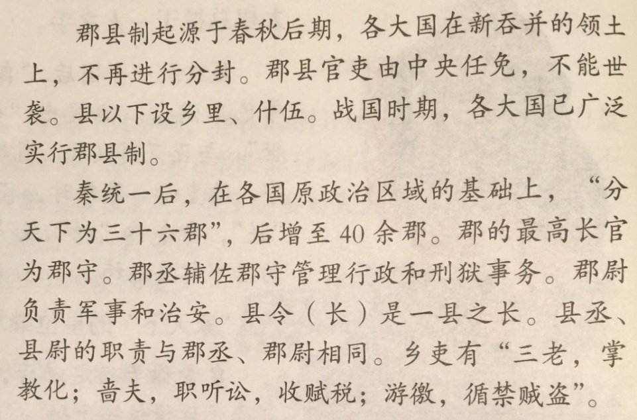
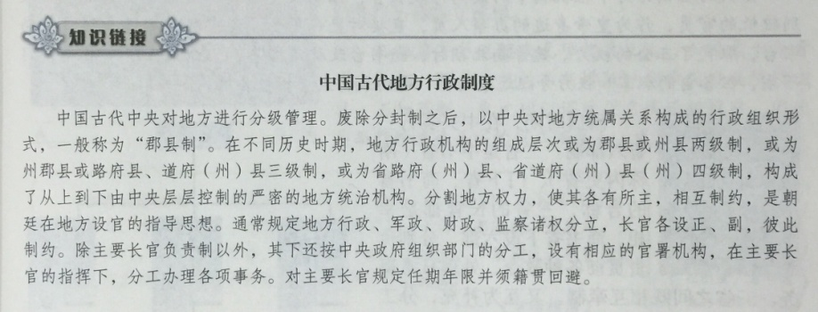
秦朝设立郡县制管理地方
1.郡县制发展沿革？
春秋-战国-秦朝
2.中央对地方的具体管理举措？
任免-地域-分级-分割-负责制-任期-回避-基层组织、户籍制度
3.与分封制有何不同？
(必修1P13知识链接)

Slide 15
在中国古代，形成了一套完整的地方制度。阅读下列材料，回答相关问题。
与分封制相适应，商周的官员选拔采用“世卿世禄制”。三代(夏商周)时期治理国家的统治者是贵族……从诸侯到士，根据出身的高低贵贱来兼任政府职务，世代为官……春秋时期，随着兼并战争的进行，秦、楚等国都在新占领的地方上设立县和郡，作为新的行政建制。一般县在中心区域，郡在边远地区。郡县的长官，不再是世袭领主，而是由君主委派官员直接管理。郡县长官由君主任免，对君主负责，成为中国历史上最早的取代贵族领主的职业官僚。
——摘编自张岂之《中国历史十五讲》
依据材料，比较分封制与郡县制区别，分析郡县制取代分封制的意义。

Slide 16
比较郡县制与分封制的不同
血缘政治
地域政治
分封制
郡县制
地方分治
中央集权
官僚政治（中央任免）
贵族政治（世卿世禄）
分裂、割据
统一、中央集权、民族融合
同：目的—都是为了稳定社会秩序，巩固统治；
作用：对当世社会经济发展起了推动作用；
影响：对后世产生重要影响。
（结合目标p51-19）

Slide 17
皇帝
中央机构
三公九卿
秦
朝
的
地
方
行
政
区
体
系
地
方
机
构
郡
郡守、郡丞、郡尉
县
县令、县丞、县尉
乡
三老、啬夫、游徼
基
层
组
织
里
里典
注意：关注基层组织建设（乡、里）

Slide 18
（2015朝阳期中）
有学者将中国古代的社会统治结构概括为“中央——地方——宗族——农户”，其中“宗族”已多带有地域性色彩，管理者大多是从当地“能率众”的长者中推荐以掌教化。这些长者在秦汉时期一般被称为
A.三公 B.三司 C.三老 D.三省

Slide 19
专制主义中央集权制度确立
秦实现统一
1.背景
韩非提供了理论
中央集权制度的出现和成功
皇帝制度
2.内容
中央官制：三公九卿制
地方官制：郡县制
必修3 p29“阅读与思考” 目标p13
3.历史影响

Slide 20
多民族国家的巩固和发展，农耕经济的高度繁荣，是中国古代科技取得辉煌成就的根本保障。造纸技术的改革是在宫廷官员领导下取得，经皇帝下令推广的。张骞、班超、甘英等探险家开辟丝绸之路，促进东西方交流，都是由组织朝廷的。标志航海技术水平的郑和远航，完全是由国家组织领导的。观测研究天文的机构——司天监由高级官吏太史令直接领导。中国所以有世界上最丰富的天象记录，应该主要归功于中央集权国家的支持和组织。
公元前221年秦始皇统一全国以后，各朝代都十分重视交通的发展，修道路，开运河，设驿站。全国四通八达，不但巩固了国家的统一，而且促进了科学技术的交流和传播。
——岳麓版必修Ⅲ《文化发展历程》p29-阅读与思考

Slide 21
能创建优良的政治制度来完成其大一统之局面，且能维持此大一统之局面历数千年之久而不败。直到今天，我们得拥有这样一个广土众民的大国家，举世莫匹，这是中国历史之结晶品，是中国历史之无上成绩。
——史学家钱穆

Slide 22
与早期国家相比，大一统国家国力更加强盛，对社会的控制更加紧密，政权组织结构更加紧密，管理力度更为强化，但缺乏弹性，平均寿命短。
秦朝虽然建立了大一统国家，但随着秦朝的灭亡，其很多举措被质疑和否定，导致大一统国家的发展也受到影响。
——《普通高中历史课程标准（2017年版）解读》
(目标p13)

Slide 23
四川省博物馆藏有一块文字残缺的《九域守令图》石碑，其中一段碑文是：“至于□国，天下分而为七。□并四海，变易古制，始为□县，更□、□分裂，至□灭陈，天下方合为一。” “□”处缺失的文字应该是
A.周 B.秦 C.汉 D.唐
考查春秋战国割据到秦的统一局面形成及郡县制度

Slide 24
在周代分封制下，墓葬有严格的等级规定。考古显示，战国时期，秦国地区君王墓葬规模宏大，其余墓葬无明显等级差别；在经济发达的东方六国地区，君王、卿大夫、士的墓葬等级差别明显。这表明
A.经济发展是分封制度得以维系的关键
B.分封制中的等级规定凸显了君主集权
C.秦国率先消除分封体制走向集权统治
D.东方六国仍严格遵循西周的分封制度
考查周到秦的制度特点及变迁

Slide 25
教材必修1 第2课 中央集权制度的确立
教材选修人物 第4课 “千古一帝”秦始皇
岳麓版
秦始皇治理国家的措施及影响

Slide 26
1.政治上
（1）政治制度（略）
（2）法律制度：秦律 特点（结合教材必修1p8楷体字体会）；实质；影响
（3）选拔与考察制度 （结合教材必修1p8楷体字体会）
（4）民族关系与开疆拓土(略）
2.经济上
（1）“使黔首自食田”（结合教材选修人物p21“知识链接”）
（2）奖励移民垦荒
（3）统一币制和度量衡：原因（结合选修人物p18宋体字）；措施；意义
（4）建设交通网道、统一车轨
3.思想文化
（1）统一文字
（2）焚书坑儒
4.社会习俗
秦始皇治理国家的措施及影响

Slide 27
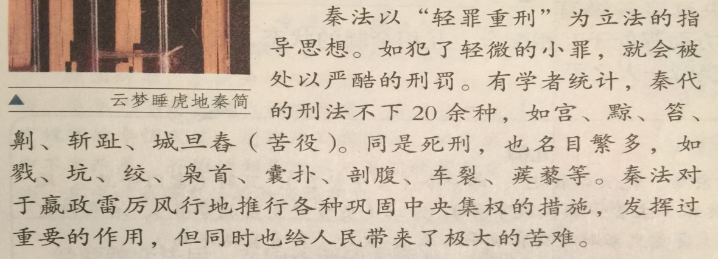
特点？认识？

Slide 28
谢谢您的观看
北京市朝阳区教育研究中心 制作

